Slide 1

Open Campus Abschlusspräsentation Team 4
Patricia, Chris, Felix und Finn Lasse

Slide 2

Gliederung
Vorstellung Datensatz mit erstellten Variablen
Balkendiagramme
Ergebnis Schätzung mit einer SVM
Ergebnis Schätzung eines Neuronalen NEtzes

Slide 3
Datensatz
Wetter
Bewölkung
0 bis 8
Tatsächliche gemessene Temperatur
Gefühlte Temperatur in 3 Kategorien
Windgeschwindigkeit
Ereignis
Feiertage (ja/nein)
Kiel macht auf (Sonntagsöffnung)
(Ja/nein)
Flohmarkt (Ja/ Nein)
Wochentag (1-7)
Monat (1-12)
Kieler Woche (ja/nein)
Umsatz
Warengruppe
Datum

Slide 4
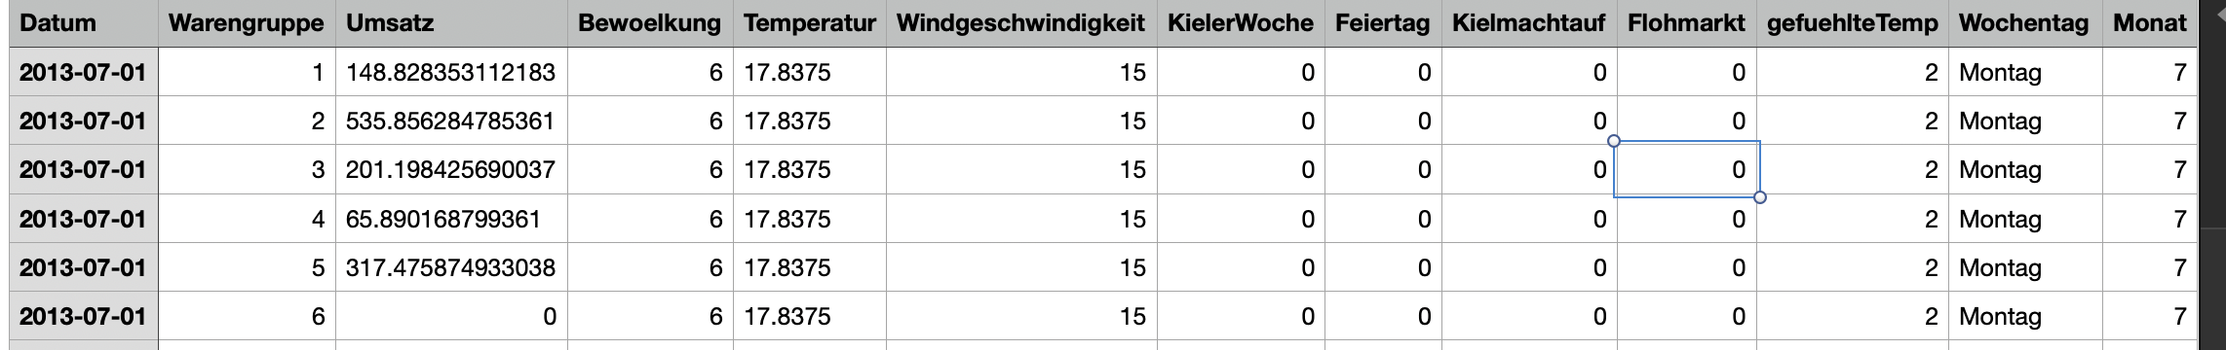

Slide 5
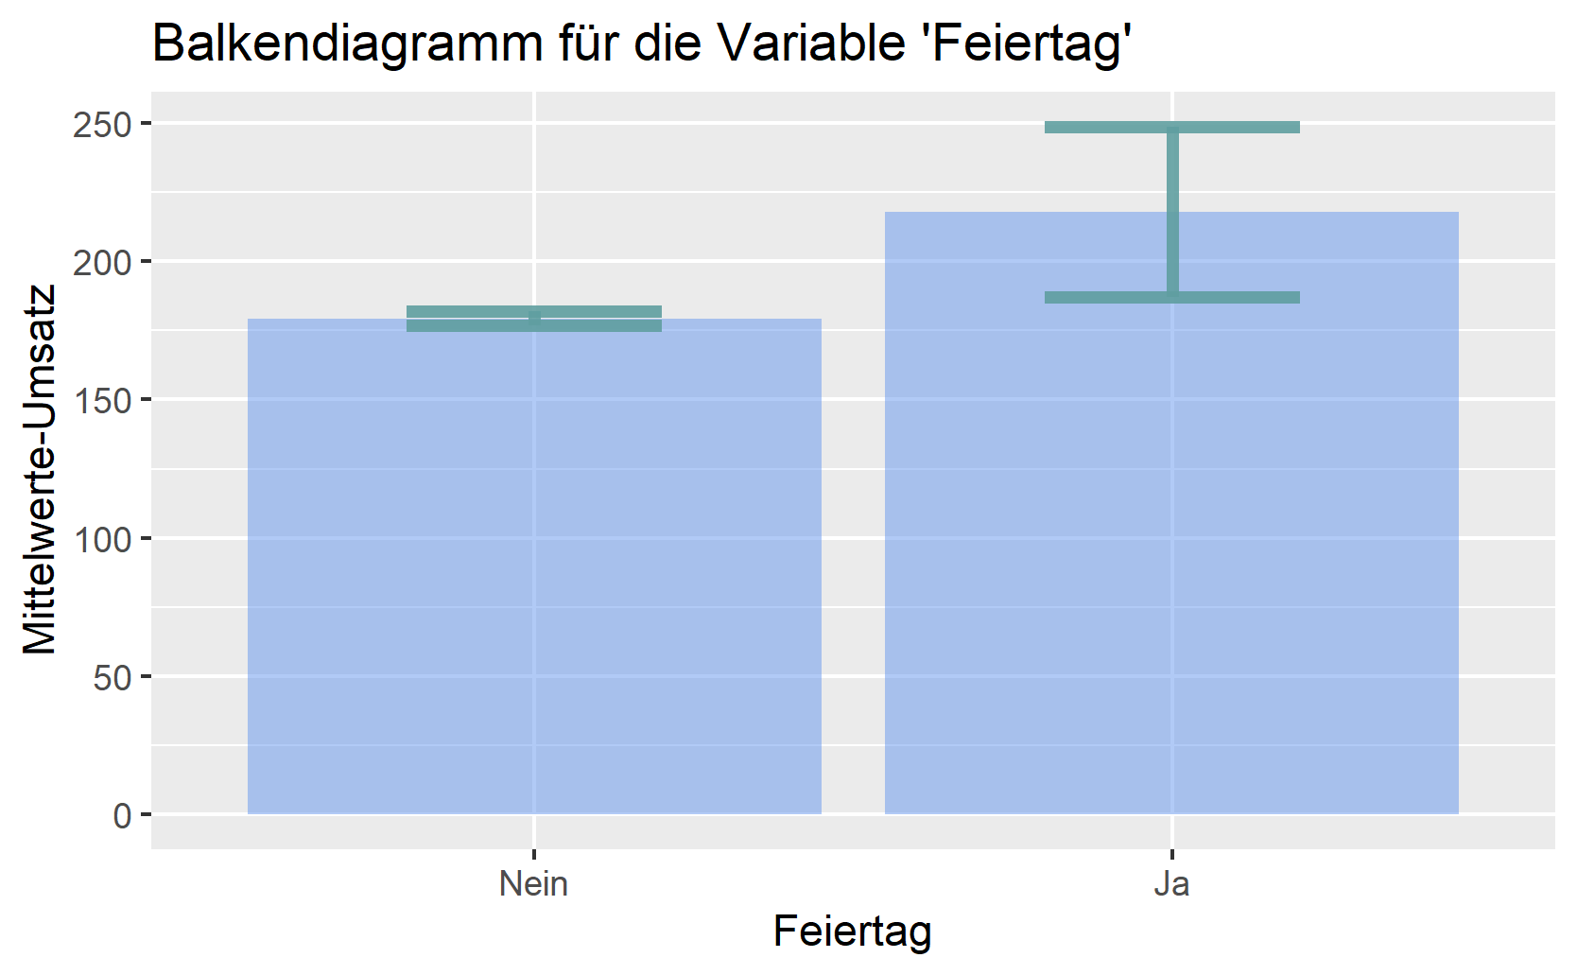
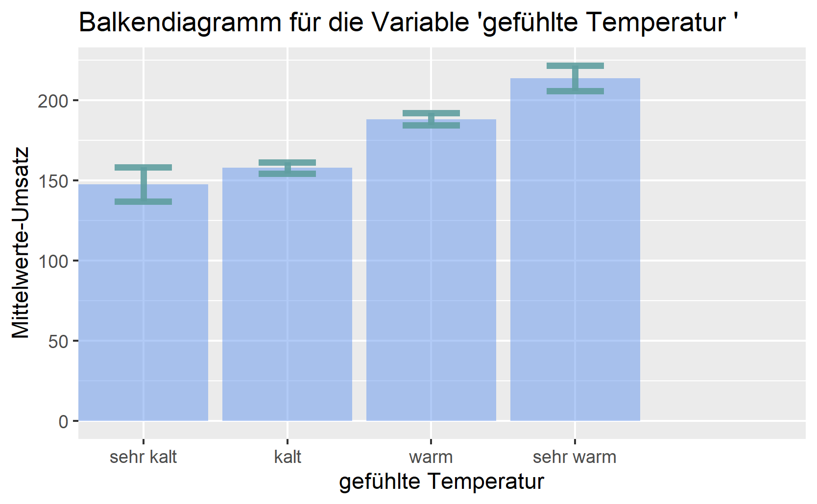
Balkendiagramme

Slide 6
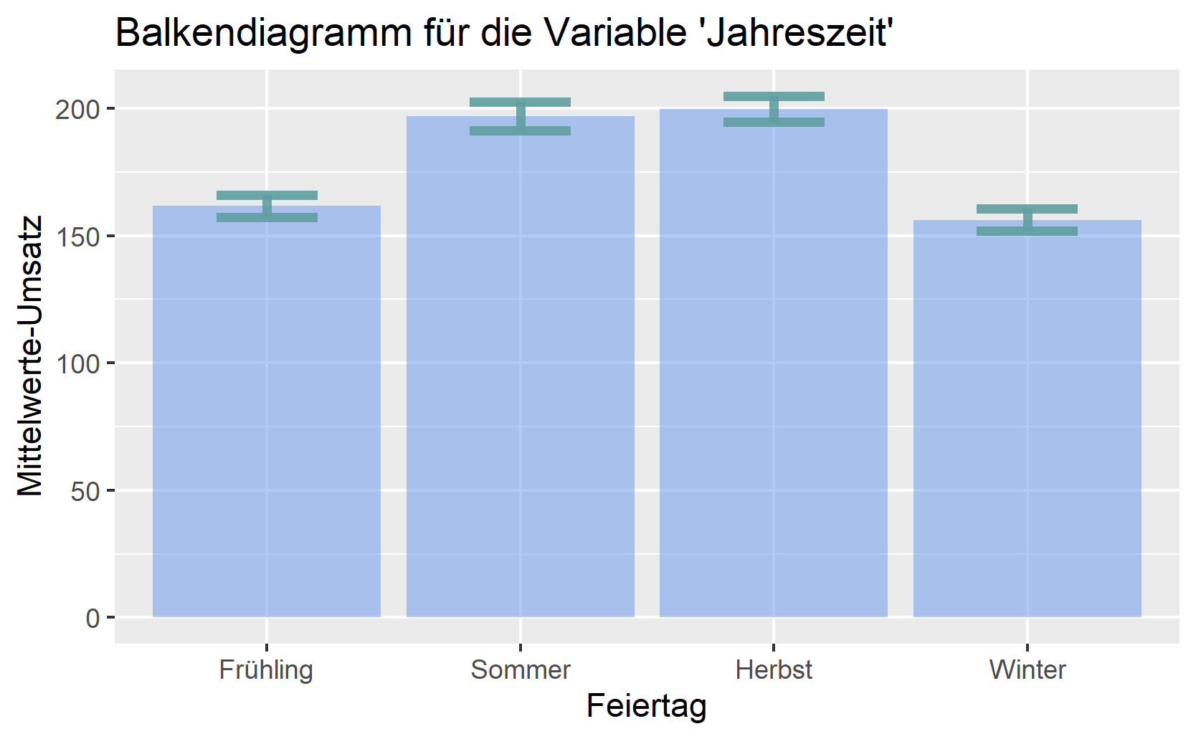
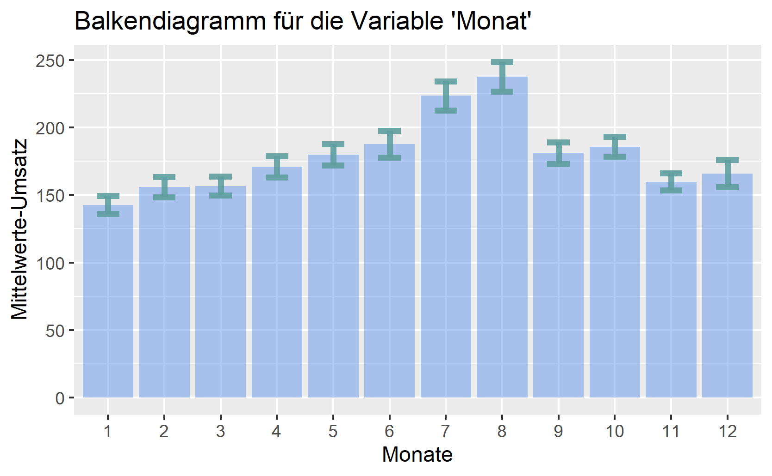
Balkendiagramme

Slide 7
Support Vector Machine
 | Training-MAPE | Testing-MAPE | Prognose 04.06.19
Warengruppe 1 | 0.2025104 | 0.2188214 | 122.38
Warengruppe 2 | 0.1298205 | 0.1378727 | 372.48
Warengruppe 3 | 0.1712652 | 0.2085662 | 140.10
Warengruppe 4 | 0.2235303 | 0.2450586 | 68.05
Warengruppe 5 | 0.1358742 | 0.1715157 | 255.34
Warengruppe 6 | 0.9120678 | 0.9213993 | 11.18
mape | Interpretation
< 0.1 | highly accurate forecasting
0.1 – 0.2 | good forecasting
0.2 – 0.5 | reasonable forecasting
> 0.5 | inaccurate forecasting
Quelle:
Lewis, C.D. (1982):
“Industrial and business forecasting methods”
London: Butterworths.

Slide 8
Neuronales Netz – Data Preparation
Startschwierigkeiten beim einlesen des Datensatzes
1. Chr statt Num
2. Inkorrekte Definition der Dummievariablen
3. unnötiges rumprobieren die SD / M selbst zu berechnen und normalisieren
# Definition der Features (der unabhängigen Variablen auf deren Basis die Vorhersagen erzeugt werden sollen)
features = c("Bewoelkung", "Temperatur", "Windgeschwindigkeit", "KielerWoche",
"Feiertag", "Kielmachtauf", "Flohmarkt", warengruppe_dummies, temp_dummies, month_dummies)
# Definition der Label-Variable (der abhaengigen Variable, die vorhergesagt werden soll) sowie
label = 'Umsatz'

Slide 9
Neuronales Netz – Estimation
# Definition der Form des tiefen neuronalen Netzes (Deep Neural Nets)
model = keras.Sequential([
layers.Dense(29, activation='relu', input_shape=[len(r.train_dataset.keys())]),
layers.Dense(19, activation='relu'),
layers.Dense(13, activation='relu'),
layers.Dense(1)
])
# Definition der Kosten-(Loss-)Funktion und der Optimierungsfunktion mit seinen Hyperparametern
model.compile(loss="mse",
optimizer=tf.keras.optimizers.SGD(lr=0.00006, momentum=0.8, nesterov=True))
Notes:
#### Erklärung zum Neuronalen Netz
## Hidden layer und Neuronen
# input layer: 10 features, 29 input variablen 29/19/13/1
# 1 hidden layer wenn Daten noch clusterbar sind
# 2 hidden layer bei komplexeren Datensätzen
# 2 hidden layer haben sich awohl als oft nützlich erwiesen
# mehr als zwei hidden layer unnötig für Problem, führt zu overfitting
# Faustregel: 2/3 von einem zum nächsten layer
## hParamenter von SGD
# start values: Generally used values lr = 1e-4, momentum=0.9.
# zuerst an lr rumgespielt, weil irgendwo gelesen das wichtiger
# danach momentum optimiert, d.h also die Grenzen abgetastet und die Mitte genommen
# nesterov: https://dominikschmidt.xyz/nesterov-momentum/
# next steps: optimizer wie adam und lr feedback loop wäre nice, bin gescheitert...
## Quellen
# https://www.researchgate.net/post/How_do_I_represent_input_variables_for_artificial_neural_network_design
# https://towardsdatascience.com/beginners-ask-how-many-hidden-layers-neurons-to-use-in-artificial-neural-networks-51466afa0d3e
# https://stackoverflow.com/questions/51017181/what-should-be-the-value-for-learning-rate-and-momentum
# https://machinelearningmastery.com/how-to-configure-the-number-of-layers-and-nodes-in-a-neural-network/

Slide 10
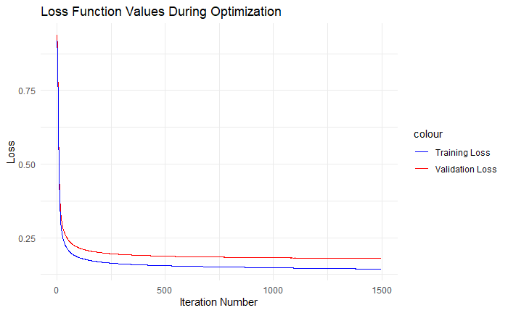
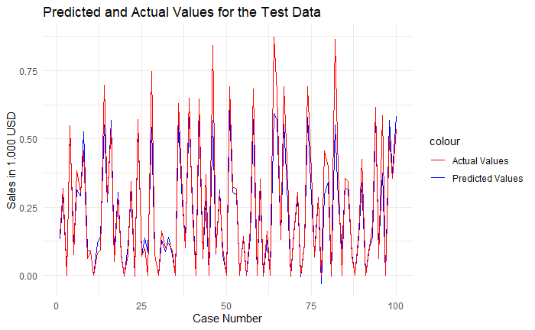
Neuronales Netz – Results
MAPE on the Training Data: 34.69 MAPE on the Test Data: 37.71 MAE on the Training Data: 35496.25 MAE on the Test Data: 3757.87
Vorhergesagter Preis: 573 Tatsächlicher Preis: 535.40321…
Finale Datei: python_model_final_presentation_1500; epochs=1500; dauert ca. 10 Min

